Slide 1

Sudjelovanje javnosti u fiskalnoj politici
na nacionalnoj razini:
odabrani primjeri zemalja
PEMPAL-ova Radna skupina za proračunsku pismenost i transparentnost BCOP-a
Taškent, 18. ožujka 2019.
Murray Petrie
Vodeći tehnički savjetnik
Globalna inicijativa za fiskalnu transparentnost
petrie@fiscaltransparency.net
@fiscaltrans

Slide 2
Pregled prezentacije
Mehanizmi sudjelovanja javnosti u svim ciklusima proračunske i fiskalne politike
Niz javnih sudjelovanja potaknutih inicijativama novozelandske riznice
Savjetovanja u fazi prije donošenja proračuna u odabranim zemljama
Ostali oblici sudjelovanja koje provode MF-ovi: Ujedinjena Kraljevina, Južna Afrika, Meksiko, Filipini
Zaključci i pitanja za raspravu
Izvori i upućivanja
2

Slide 3
1. Zašto izravno uključiti javnost?
  Svjetska financijska kriza: objava informacija nedostatna za odgovornost
  Prikupiti informacije i mišljenja od građana, poduzeća, stručnjaka.
  Unaprijediti izradu i provedbu politika potrošnje i poreza.
  Unaprijediti efikasnost i učinkovitost resornih ministarstava.
  Povećati legitimitet, povjerenje u vladu, spremnost za plaćanje poreza.
  Sudjelovanje je ključno za ciljeve održivog razvoja: 1-siromaštvo, 5-rodna jednakost, 10-smanjenje nejednakosti, 16-mir, pravda i inkluzivne institucije
  Dostupni vladini podaci: velika količina podataka (big data), otvoreni podaci (open data)i informacijske tehnologije
3

Slide 4
1.GIFT čini razliku
Doprinos | Utjecaj
Načela visoke razine o fiskalnoj transparentnosti, odgovornosti i sudjelovanju | Usklađeniji standardi koji uključuju sudjelovanje javnosti (kodeks MMF-a, OBS, PEFA, priručnici OECD-a)
Načela sudjelovanja javnosti + Vodič | Mehanizmi sudjelovanja javnosti u Filipinima, Meksiku, Sloveniji i Gvatemali
Tehnička suradnja i učenje od kolega | Poboljšani rezultati OBP-a + barometar otvorenih podataka GIFT-ovih stručnjaka: JAR, Meksiko, Brazil, Filipini, Indonezija, Hrvatska, Dominikanska Republika, Gvatemala
Metodologija za korisničke portale | Urugvaj, Indonezija, Južna Afrika, Dominikanska Republika, El Salvador, Brazil, Meksiko
Paket otvorenih fiskalnih podataka | Meksiko, Paragvaj, Južna Afrika objavljuju proračunske podatke Meksiko povezuje otvoreno ugovaranje i ekstraktivnu industriju; pilot projekti u JAR-u, Hrvatskoj, Urugvaju, Argentini, Dominikanskoj Republici, Brazilu, Gvatemali, Kosovu
4

Slide 5

NAČELA sudjelovanja javnosti u fiskalnoj politici
Ključna razmatranja
Objaviti informacije na lako dostupan način
Pojasniti pravila sudjelovanja kako bi se osigurala jasna očekivanja
Doprijeti do povučenih (UKLJUČIVOST)
Dodati vrijednost i relevantnost procesu: dobra informiranost, pravovremenost, pružanje povratnih informacija, pokušaj institucionalizacije, osiguravanje dobrih uvjeta sudjelovanja
Osigurati da sudjelovanje javnosti nadopunjuje rad vladinih institucija
5

Slide 6
1. Mehanizmi sudjelovanja u fiskalnoj politici
Revizija i nadzor
Uključenost VRI-ja u planiranje revizije te provođenje revizija
Priprema proračuna izvršne vlasti
Savjetovanje o nacionalnom planiranju
Odobrenje
zakonodavstva
Savjetovanje o izvještaju o proračunskoj politici te prijedlog godišnjeg proračuna
Izvršenje proračuna
Društvene revizije prihoda i rashoda
Zakonodavno savjetovanje o revizijama po odjelima
Savjetovanje o godišnjem proračunu
Prijedlozi za nacrt financijskog zakona
Sudjelovanje javnosti u pogledu potreba za javnim uslugama te ocjenjivanju investicijskih projekata
Revizija i savjetovanje o poreznoj politici i politici rashoda
Neovisne fiskalne institucije
6

Slide 7
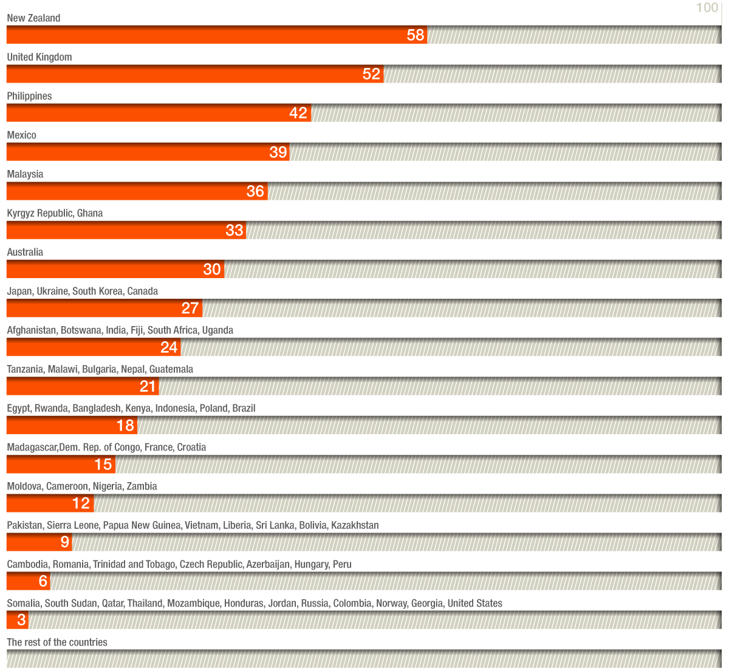
.
1. Anketa o otvorenosti proračuna za 2017.:
rezultati zemalja u pogledu sudjelovanja javnosti za izvršnu vlast
Novi Zeland
Ujedinjena Kraljevina
Filipini
Meksiko
Malezija
Kirgiska Republika, Gana
Australija
Japan, Ukrajina, Južna Koreja, Kanada
Afganistan, Bocvana, Indija, Fidži, JAR, Uganda
Tanzanija, Malavi, Bugarska, Nepal, Gvatemala
Egipat, Ruanda, Bangladeš, Kenija, Indonezija, Poljska, Brazil
Madagaskar, Demokratska Republika Kongo, Francuska, Hrvatska
Moldova, Kamerun, Nigerija, Zambija
Pakistan. Sijera Leone, Papua Nova Gvineja, Vijetnam, Liberija, Šri Lanka, Bolivija, Kazahstan
Kambodža, Rumunjska, Trinidad i Tobago, Češka Republika, Azerbajdžan, Mađarska, Peru
7
Somalija, Južni Sudan, Katar, Tajland, Mozambik, Honduras, Jordan, Rusija, Kolumbija, Norveška, Gruzija, SAD
Ostale zemlje

Slide 8
2. Riznica Novog Zelanda:
mehanizmi sudjelovanja javnosti
Naziv mehanizma | Faza ciklusa politike | Vrsta mehanizma
A. Panel za društvene investicije | Priprema proračuna | Redovito savjetovanje tijekom godine
B. Panel za kapitalne investicije | Priprema proračuna | Redovito savjetovanje tijekom godine
C. Nova agencija za infrastrukturu | Izrada politike | Jednokratno savjetovanje
D. Otvoreni proračun | Priprema proračuna | Jednokratno savjetovanje
E. Analiza Odbora za potrese | Izvršenje i izrada politike | Višegodišnja savjetovanja
F. Porezna reforma | Izrada politike | Vremenski ograničena radna skupina
G. Neovisna fiskalna institucija | Izrada politike | Jednokratno savjetovanje
H. Ostalo | Razno | Razno
8

Slide 9
2.A Panel za društvene investicije
Saziva ga Riznica radi procjene odabranih prijedloga proračuna resornih ministarstava.
Sastaje se u dva navrata: kako bi odlučio koje prijedloge treba dodatno razraditi za sljedeći proračun; četiri mjeseca kasnije kako bi odredio prioritetne prijedloge koji će se uvrstiti u proračun.
Panel uključuje predstavnike nevladinih udruga koji su uključeni u pružanje socijalnih usluga, savjetnike za znanost sa sveučilišta, predstavnika organizacija iz (plemenskih) zajednica Maori/Iwi, ostalih vanjskih organizacija i visoke dužnosnike iz riznice te odabranih odjela i agencija.
Odabir za Panel: neslužben postupak, potrebne perspektive, ne organizacije.
Pravila za upravljanje sukobima interesa.
Izvještaj za više rukovodstvo riznice i relevantne ministre s njihovim ocjenama predloženih političkih inicijativa javno je dostupan na web mjestu riznice u sklopu „proaktivne proračunske objave”.
Pomaže ministru financija nositi se s resornih ministarstvima/proračunskim korisnicima.
Nije sa sastao od 2018. nakon promjene vlade.
9

Slide 10
2.B Panel za kapitalne investicije
Panel za kapitalne investicije:
Od 2013. sastao se četiri puta tijekom godine kako bi pregledao i ocijenio nove kapitalne inicijative iz perspektive „cijele vlade”, s ciljem procjene njihove relativne vrijednosti.
Obvezno za nove prijedloge potrošnje, prema vlastitom nahođenju ako je u sklopu osnovnog scenarija.
Potpanel za manje ponude.
Sazivaju visoki financijski dužnosnici (iz riznice, ministarstva i državnog poduzeća) te jedan predstavnik privatnog sektora.
Sudionici potpisuju ugovore o povjerljivosti; pravila za slučaj sukoba interesa.
Preporuke konsolidirane u izvještaj za vladine ministre i kabinet, odvojeno od savjeta riznice. Izvještaji na razini sustava i pojedinačnih projekata.
Odabrane teme npr. IKT, obnova nakon potresa
Ne donosi odluke, ali daje „vrijednu perspektivu treće strane o predloženim vladinim investicijama”, utjecajni savjeti koji doprinose proračunskom procesu riznice i „imaju ključnu ulogu u unaprjeđenju kvalitete i dosljednosti analize investicija i savjetovanja diljem državnog sektora”. Praktični operativni savjeti.
Nije se sastao od veljače 2018. nakon promjene vlade.
10

Slide 11
2.C Savjetovanja o novom infrastrukturnom tijelu
Inicijativa novog ministra infrastrukture: veliki infrastrukturni deficit, zahtijeva bolje informacije o potrebama, bolju koordinaciju.
Savjetodavni dokument riznice objavljen 8. listopada 2018.
Podnesci se šalju do 26. listopada putem interneta i društvenih mreža
- odgovori putem online ankete (40) ili predloška na internetu ili u drugom pisanom obliku
- sastanci u listopadu u tri glavna grada i Sydneyju i u riznici
  - manje grupne rasprave raspoređene po industrijskim grupama na pojedinačnom skupu
  - sastanci se održavaju u pojedinačnim poslovnim prostorima
  sudionici se utvrđuju iz popisa adresa e-pošte, zamoljeni da proslijede poziv
  stručni panel za analizu podupire rad riznice tijekom cijelog procesa
11

Slide 12
2.C Savjetovanja o novom infrastrukturnom tijelu
130 podnesaka koje pojedinačno ocjenjuje jedan analitičar, teme se prikupljaju te se zatim sastavlja sažetak koji se podnosi ministrima, uz određene savjete riznice na temelju dobivenih podnesaka
Oblik upitnika je važan (upotreba Likertove ljestvice za neka pitanja)
Podnesci i kratak sažetak objavljeni 20. veljače – ograničenja Zakona o službenim informacijama i Zakona o privatnosti (2. str. savjetodavnog dokumenta) u pogledu ranije objave
Objavljen dokument Kabineta, upućuje na mišljenja podnositelja
Kad bi bilo dovoljno vremena, stupilo bi se u kontakt s više pojedinačnih podnositelja kako bi se razradile zanimljive ideje.
12

Slide 13
2.D Savjetovanje o otvorenim proračunima
Obveza u sklopu novozelandskog Akcijskog plana Partnerstva za otvorenu vlast za razdoblje 2016. - 2018.:
- „učiniti proračun dostupnijim i otvorenijim”
Zbog kratkog roka i potrebe za stručnim istraživačkim vještinama, riznica je unajmila poduzeće za anketna istraživanja koje prikuplja stajališta dionika.
Proračun za ankete (unutar osnovnog scenarija): 60.000 NZD, natječaj za 42.000 dolara
Izvještaj sadržava preporuke o kojima raspravlja više rukovodstvo riznice i koje se šalju ministru.
Izmjene proračunskih dokumenata za 2018.: nove „osnove EFU-a” i „sažeti proračun”, više podataka u formatima otvorenih podataka, više povijesnih podataka
13

Slide 14
2.D Savjetovanje o otvorenim proračunima:
metodologija
Riznica je prikupila popis dionika nakon neslužbenih rasprava.
Popis je finaliziran nakon rasprave s ugovarateljem. Uključeni su „uobičajeni glasovi” i „novi glasovi”.
35 kvalitativnih detaljnih intervjua:
predstavnici medija (5), industrije (4), analitičari (3), financijske organizacije (3), akademici (3), međunarodne organizacije (2), autohtone zajednice (4), skupine predstavnika iz socijalnih i društvenih službi (6), profesionalne mrežne skupine (4)
Ugovaratelj je pripremio pitanja za intervju, finalizirao raspravu s riznicom.
Intervjui su trajali do sat vremena i odvijali se tijekom dva mjeseca (travanj, svibanj 2017.).
Pola intervjua održano je uživo, a pola putem telefona.
14

Slide 15
2.E Analiza Odbora za potrese
Odbor za potrese je vladino tijelo koje kućevlasnicima pruža osiguranje od elementarnih nepogoda
Nakon velikog potresa 2011. u Canterburyu, vlada je 2012. objavila analizu upravljanja odštetnim zahtjevima u Odboru i analizu problema u pokriću osiguranja
Savjetodavni postupak vodila je riznica:
- preliminarno neslužbeno „meko” savjetovanje, slušanje kako bi se utvrdili i razumjeli problemi
- suradnja sa Savjetodavnom skupinom za zajednicu uspostavljenom za probleme nakon potresa
- savjetodavni dokument nije objavljen do 2015.; sadrži 22 konkretna prijedloga
- zaprimljena su 62 podneska
- dužnosnici su detaljno razgovarali s osiguravajućim društvima (nasamo i zajedno s Vijećem za osiguranje) kako bi razradili preliminarne ideje u povjerenju
Podnesci su zadržani sukladno Zakonu o službenim informacijama (pitanje se još uvijek aktivno razmatra) i nisu objavljeni do 2017. zbog odgode analize
Preliminarni zakoni 2018., ostali elementi analize u tijeku
15

Slide 16
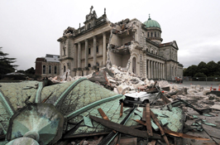
2.E Analiza Odbora za potrese
Velike/detaljne analize politike mogu dugo potrajati.
Osiguravajuća društva žalila su se zbog odgoda i htjela su čuti doprinos drugih strana.
Potrebno je pažljivo upravljanje dionicima: nekoliko točaka angažmana s različitim interesima; za privatni sektor, radi se s oba industrijska tijela i putem izravnih savjetovanja samo s društvom; visoka razina otvorenosti, službene povratne informacije daju se svim sudionicima na grupnom sastanku kako bi se izbjeglo davanje nejasnih poruka.
Mogući ograničavajući čimbenik politike konkurentnosti u obliku komentara pojedinaca na grupnim raspravama među konkurentnim društvima
Nije dobiven potreban pristanak pojedinaca za objavu njihovih podnesaka, pristanak se morao zatražiti naknadno
Izjava o odricanju od odgovornosti: „Nijedna informacija u
ovom [savjetodavnom] dokumentu ne smije se tumačiti
kao financijski savjet. Čitatelji trebaju kontaktirati kvalificiranog
savjetnika ako imaju pitanja o vlastitim modelima osiguranja.”
16

Slide 17
2.F Reforma porezne politike
Od sredine 90-ih uvodi se opći postupak za porezne politike koji uključuje javno savjetovanje; objavu godišnjeg radnog programa porezne politike; planiranje dva porezna zakona godišnje izvan donošenja godišnjeg proračuna kako bi se izbjegla proračunska tajnovitost i kratki vremenski rokovi; česta savjetovanja o manjim politikama i izmjenama u poreznoj upravi; povremene veće vanjske analize porezne politike.
Radna skupina za porez (TWG): osnovana u studenom 2017.
https://taxworkinggroup.govt.nz/. Predsjeda bivši zamjenik premijera, ostalih 10 članova sastoji se od praktičara poreznog zakona, akademika, poduzetnika, predstavnika zajednice, predstavnika maorske zajednice i stručnjaka za održiv razvoj. Podupiru ih dužnosnici iz tajništva Riznice te Odjela za unutarnje prihode koji djeluju neovisno.
Dvomjesečna javna savjetovanja trajala su 1. ožujka do 30. travnja 2018. Ostali oblici sudjelovanja javnosti uslijedili su nakon objave privremenog izvješća 20. rujna 2018.
Završno izvješće objavljeno je 21. veljače 2019.

Slide 18
2.F Reforma porezne politike:
uključivanje autohtonih zajednica
Maori su autohtono stanovništvo Novog Zelanda i čine oko 15 % ukupnog broja stanovnika. Prava su im utvrđena Sporazumom iz Waitangija potpisanim 1840. te zakona u proteklih nekoliko desetljeća. Savjetovanje i partnerstvo s maorskom zajednicom sada su ključan dio javne politike Novog Zelanda.
Rad na poreznoj reformi započeo je neslužbenim „mekim“ testiranjem u kojem je sudjelovalo 8-10 maorskih predvodnika (imenovanih prema preporukama glavnog maorskog savjetnika u riznici i uspostavljenih mreža).
Službeni sastanci diljem Novog Zelanda u posvećenim maorskim prostorima, tzv. marae.
Razumijevanje kulturnog konteksta ključno je za uspjeh: terminologija („partneri”, ne „dionici”), osobna povezanost, savjetovanja na domaćem teritoriju, zadovoljavanje potreba zajednice, povratne informacije.
Važnost pozitivnog pristupa: ne davati dojam „ovdje smo po službenoj dužnosti jer vas moramo savjetovati”.
Vladine smjernice o uključivanju Maora
18

Slide 19
2.G Uspostavljanje neovisne fiskalne institucije
Vladino obećanje na izborima; analiza nedostataka riznice
Izrađen savjetodavni dokument (2 FTE-a tijekom 2 mjeseca plus uređivanja ugovaratelja): Upotrijebljene su publikacije riznice, OECD-a i MMF-a
Dvije radionice u Wellingtonu, posjet australskoj neovisnoj fiskalnoj instituciji
25 podnesaka objavljenih 6. ožujka
Bilo bi poželjno ostaviti više vremena za savjetovanja (savjetovanja izvan Wellingtona i međuagencijskog savjetovanja).
19

Slide 20

2.H Riznica Novog Zelanda:
ostali mehanizmi sudjelovanja javnosti
Izvješće o dugoročnoj fiskalnoj strategiji svake četiri godine - pravni uvjet savjetovanja
Izvješće o investicijamasvake četiri godine - pravni uvjet savjetovanja
Uključivanje novih sudionika, godišnja natjecanja za studente i srednjoškolske učenike
20

Slide 21
2. Rad novozelandske riznice na sudjelovanju građana:
zaključci
Širok spektar mehanizama sudjelovanja javnosti:
jednokratni/institucionalizirani; u jednoj fazi/u više faza; neslužbeni/zakonski uvjetovani; temeljeni na mišljenjima stručnjaka i javnosti.
Obuhvaća makrofiskalno područje, poreze, rashode, investicije; većinom izvan godišnjeg proračuna.
Uloga riznice u odnosu na ulogu vlade.
Ograničene smjernice za osoblje na središnjoj razini, pouzdanje u iskusno osoblje i kultura razmjene iskustva i dijaloga s riznicom.
Često se radi unutar kratkih vremenskih rokova, ali ponekad se odugovlači zbog političkih čimbenika.
Dobro uspostavljeni nevladini akteri i obrasci komunikacije.
Konkretni napori i mehanizmi za uključivanje maorske zajednice (autohtonog stanovništva).
Odgode (ponekad dugotrajne) objave podnesaka i sažetaka podnesaka.
Većinu posla obavljaju zaposlenici riznice, unutar osnovnih okvira, ponekad se posao eksternalizira.
Jasni postupci upravljanja pitanjima privatnosti; potencijalni sukobi interesa itd.
21

Slide 22
3.A Pretproračunska savjetovanja
Južna Afrika: Savjeti za ministra: poziva se šira javnost na podnošenje prijedloga za sljedeći proračun putem web mjesta riznice ili osobnom dostavom. Godišnje pristiže više od 500 prijedloga. Osoblje za komunikacije u riznici pregledava prijedloge i odabire 10 najrelevantnijih koji se šalju ministru i izvršnom timu riznice. Ministar odabire one koji su najbliži vladinim prioritetima i referira se na njih u svom govoru o proračunu.
Kanada: od 90-ih održava pretproračunska savjetovanja s građanima koja organizira Ministarstvo financija i koja se bave vladinim interesnim područjima za nadolazeći proračun.
Upotreba društvenih mreža (Google Hangouts, Facebook), predodređeno web mjesto.
  Svrha, obuhvat i postupak ukratko objašnjeni u priopćenju za medije na početku savjetovanja.
22

Slide 23
3.B Pretproračunska savjetovanja
Irska: U lipnju se održavaju rasprave o nacionalnom gospodarstvu nakon što vlada donese odluku (na temelju proljetnog proračunskog semestra) o razini dostupnog fiskalnog prostora u nadolazećoj godini te prije nego što resorna ministarstva podnesu svoje prijedloge proračuna.
Na forumu sudjeluju civilno društvo i parlamentarni dionici koji raspravljaju o prioritetima za listopadski proračun. Moderator Foruma neovisan je predsjedatelj na svim sesijama koje su otvorene javnosti.
Kirgiska Republika: Otvoreni poziv Ministarstva financija na javnim raspravama o prijedlogu proračuna, kako je zahtijevano zakonom. Rasprave se održavaju u glavnom gradu Biškeku i dva regionalna grada, a na njima sudjeluju predstavnici iz svih relevantnih ministarstava i Ministarstva financija. Rasprave su otvorene svima; pitanja i prijedlozi građana bilježe se i rješavaju.
23

Slide 24
4.A Sudjelovanje javnosti u poreznoj politici
Ujedinjene Kraljevine
Vladin porezni savjetodavni okvir za 2011. godinu:
zahtijeva rano i kontinuirano sudjelovanje javnosti na svim poreznim izmjenama (osim onih najmanjih)
kad je to moguće, Vlada će surađivati s interesnim stranama, smanjiti broj slučajeva povjerljivih savjetovanja koliko god je moguće, predstaviti strategiju, ciljeve politike, bilo kakav relevantni širi kontekst, obuhvat savjetovanja, trenutačnu procjenu učinka predložene izmjene te koji odjel i dužnosnik vodi savjetovanja.
Kako bi se zakonodavstvo pomno preispitivalo, nacrt odredbi prijedloga zakona o financijama objavljuje se u svrhu detaljnog pregleda najmanje tri mjeseca prije podnošenja prijedloga zakona Parlamentu. Razdoblje za podnošenje primjedbi traje najmanje osam tjedana.
24

Slide 25
4.B Južna Afrika:
godišnja radionica za proračun namijenjena
organizacijama civilnog društva
Program dogovara riznica, sektorski stručnjaci i organizacije civilnog društva.
Detaljni dnevni red, pitanja se prethodno dogovaraju, namijenjeno ciljnom uključivanju građana.
Sredstva riznice (unutar osnovnih okvira), najam prostora (ako javni prostor nije dostupan), ugostiteljske usluge, putni troškovi i smještaj za osoblje i organizacije civilnog društva, ispis dokumentacije.
Riznici je obično trebalo oko šest mjeseci da sve organizira, sad se to smanjilo na prosječno tri mjeseca.
Razvoj novih struktura organizacija civilnog društva omogućio je ponovno značajno sudjelovanje građana. Na primjer, IMALI YETHU, koalicija civilnog društva osnovana je kao izravan partner riznice u svrhu razvoja proračunskog portala na internetu, www.vulekamali.gov.za.
Rezultati: bolje razumijevanje uloge riznice i potrebnih kompromisa u procesu planiranja proračuna; nova i dublja suradnja između riznice i organizacija civilnog društva.
Trebalo bi se više služiti IKT alatima; provoditi socijalne revizije; slati podneske organizacija civilnog društva temeljene na dokazima.
25

Slide 26

4.C Meksiko: program za školsku infrastrukturu
Ruralne školske zgrade u lošem su stanju (popis infrastrukturne imovine iz 2013.)
Problemi neefikasne i neučinkovite potrošnje (korupcija, uključivanje interesnih skupina)
Inicijativa Ministarstva javnog obrazovanja/MF-a: izravno financiranje svake škole (debitnim karticama).
Sastanak školskog tijela (ravnatelj, nastavnici, roditelji, učenici) na kojemu se odlučuje o dogovorenim prioritetnim investicijama i prati izgradnja u svakoj školi.
Na čelu je Ministarstvo gospodarstva, MF uključen u izradu operativnih pravila.
Novi program reformi obrazovanja izrađen u sklopu proračuna Ministarstva obrazovanja za 2014. Otprilike 400 milijuna USD odobreno na početku za 11.000 škola; tri mjeseca za razvoj; programom upravljaju tri zaposlenika Ministarstva obrazovanja
Nova platforma za školsku infrastrukturu na portalu za fiskalnu transparentnost (devet fotografija s podacima o školi i godini snimljeno prije/tijekom/nakon izgradnje; građani mogu unositi dodatne informacije).
Neovisne godišnje evaluacije koje provode akademske organizacije
(prvu izrađuje Svjetska banka). Bolji upravljački kapacitet školskih
ravnatelja, veće sudjelovanje roditelja u radu škole i učenju djece;
različit utjecaj na rezultate u učenju).
26

Slide 27
4.D Partnerski sporazumi o filipinskom proračunu
Tijekom izrade godišnjeg proračuna l :
Sukladno Memorandumu o nacionalnom proračunu svaki središnji agencijski ured mora prikupljati i konsolidirati preporuke i povratne/ulazne informacije s agencijskih savjetovanja te ih poslati Ministarstvu proračuna i uprave
Za prikupljanje informacija od organizacija civilnog društva o trenutačnim i novim projektima i aktivnostima potrošnje upotrebljava se Obrazac za pripremu proračuna
Nacionalna i lokalna savjetovanja + pregled dokumentacije od zadnjih 12 mjeseci rada na programu agencije/procjeni projekta i planiranje zajedno s organizacijama civilnog društva ili agencijom za savjetovanja
Tijekom provedbe proračuna:
Ministarstvo obrazovanja radi s Povezanom mrežom za socijalnu odgovornost u istočnoj Aziji i pacifičkoj regiji (ANSA-EAP) na programu CheckMySchool gdje građani sudjeluju u praćenju provedbe proračuna na projektima unaprjeđenja škola
27

Slide 28
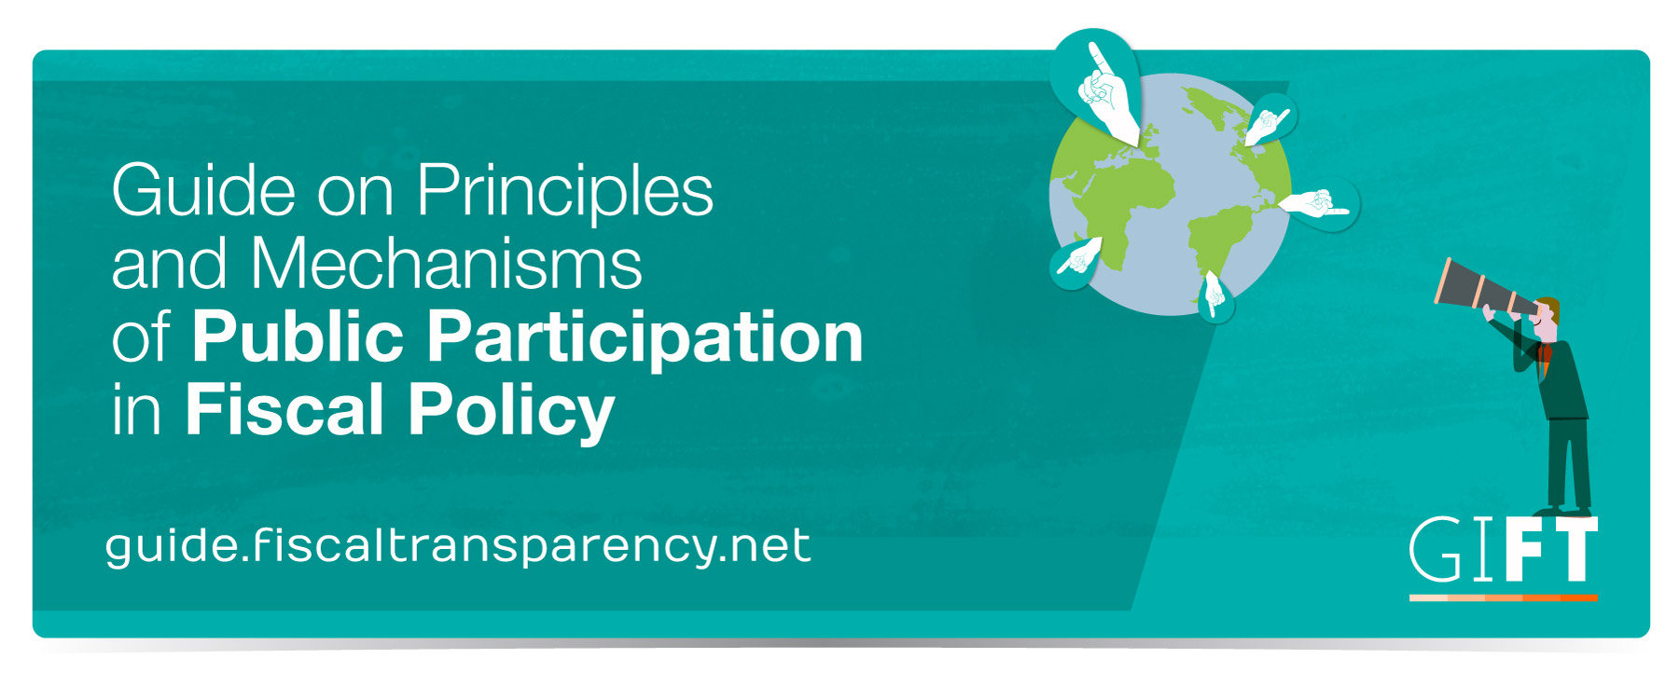
Vodič o načelima i mehanizmima sudjelovanja javnosti u fiskalnoj politici
28

Slide 29
GIFT-ov vodič za sudjelovanje:
sadrži 19 slučajeva fiskalne politike
Naučene lekcije koje su istaknuli vodeći stručnjaci, kao i savjeti te glavni uvjeti i čimbenici povezani s uspješnim ili neuspješnim sudjelovanjem
Načela sudjelovanja javnosti: Koja su načela i kako je sudjelovanje povezano s načelima
Kontekst zemlje: informacije za olakšavanje općeg razumijevanja spleta okolnosti i uvjeta u kojima je uspostavljeno sudjelovanje u pitanju:
Razmotreni primjeri: Argentina, Bangladeš, Brazil (3), Kanada, Kolumbija, Hrvatska, Njemačka, Gruzija, Gvatemala, Indija, Kenija, Južna Koreja, Meksiko, Nepal, Filipini (2), Portugal
29

Slide 30
5. Izravna sudjelovanja javnosti koja pokreće MF:
glavni pokretači i alati
Bilo koja opća ili fiskalna politika – posebni regulatorni ili zakonski zahtjevi za konsultacije
Godišnji proračunski ciklus:
  proračunski proces u dvije faze, savjetovanje o makrofiskalnoj politici
  proračunski cirkular
Prednost u pogledu novih potrošačkih inicijativa
Veće analize poreza i rashoda
Odabir između stručnjaka, organizacija civilnog društva, opće javnosti ili mješavine svega
Prilike za upotrebu novih IKT alata (da se građanima omogući lakše praćenje i savjetovanje)
Planiranje proračuna prema učinku: KPI-jevi o zadovoljstvu građana i njihovom sudjelovanju
Rad s ministrima financija koji su usmjereni na reforme
Suradnja s resornim ministarstvima koja su usmjerena na reforme
30

Slide 31

5. Izravna sudjelovanja javnosti koja pokreće MF:
kontekst
Ustavno uređenje
Općenita priroda odnosa vlade i civilnog društva
Pristup sadašnje vlade
Uloga i razina kapaciteta MF-a
Kontekst civilnog društva
31

Slide 32
5. Izravna sudjelovanja javnosti koja pokreće MF:
pitanja za raspravu
Koji su primjeri konkretnih mehanizama sudjelovanja najrelevantniji za vašu zemlji i zašto?
Koja je po vama najprikladnija uloga MF-a u vašoj zemlji, u usporedbi s ulogom vlade; zakonodavstva; resornih ministarstava?
Koju razinu kapaciteta ima vaš MF u pogledu sudjelovanja javnosti?
Kakav je kontekst što se tiče civilnog društva u vašoj zemlji? Npr. broj i uloga organizacija civilnog društva; prisutnost krovnih nacionalnih organizacija civilnog društva; odnos vlade i civilnog društva.
Koji su glavni izazovi za povećanje ili pokretanje novih oblika sudjelovanja javnosti?
Što mislite, koji su ključni uvjeti za konkretan novi mehanizam sudjelovanja javnosti koji bi se uveo u vašoj zemlji?
Kako vam GIFT može pomoći u vašem radu?
32

Slide 33
6. Izvori
GIFT-ov vodič za sudjelovanje javnosti http://guide.fiscaltransparency.net/
Anketa o otvorenosti proračuna za 2017., pojedinačna izvješća zemalja (pitanje 125. o sudjelovanju javnosti koje provodi MF) https://www.internationalbudget.org/open-budget-survey/results-by-country/country-info/
OECD-ov priručnik o proračunskoj transparentnosti (dio J): https://read.oecd-ilibrary.org/governance/oecd-budget-transparency-toolkit_9789264282070-en#page84
33

Slide 34
6. Internetske stranice novozelandske riznice
Tijelo za novu infrastrukturu: https://treasury.govt.nz/publications/consultation/new-independent-infrastructure-body
Otvoreni proračun: https://treasury.govt.nz/publications/information-release/open-government-partnership-information-release
Analiza Odbora za potrese: https://treasury.govt.nz/news-and-events/reviews-consultation/review-earthquake-commission-act
Porezna reforma: https://taxworkinggroup.govt.nz/
Sudjelovanje Maora: https://tearawhiti.govt.nz/assets/Maori-Crown-Relations-oopu/6b46d994f8/Engagement-Guidelines-1-Oct-18.pdf
34

Slide 35
6. Internetske stranice novozelandske riznice
Neovisna fiskalna institucija: https://treasury.govt.nz/news-and-events/reviews-consultation/establishing-independent-fiscal-institution
Fiskalno izvješće za dugoročno razdoblje 2016.(uključujući proces sudjelovanja) https://treasury.govt.nz/publications/strategies-and-plans/long-term-fiscal-position/he-tirohanga-mokopuna
Izvješće o investicijama 2018.: https://treasury.govt.nz/publications/investment-statement/2018-investment-statement
Sveučilišta i škole: https://treasury.govt.nz/about-treasury/our-work/education-community/
35

Slide 36
6. Ostale internetske stranice
Južna Afrika: proračunski portal na internetu, www.vulekamali.gov.za
Meksička infrastruktura ruralnih škola: http://documents.worldbank.org/curated/en/147431545086837057/pdf/Disclosable-Version-of-the-ISR-Mexico-School-Based-Management-Project-P147185-Sequence-No-09.pdf
Ujedinjena Kraljevina Porezna savjetovanja: https://www.gov.uk/government/publications/tax-consultation-framework
Ujedinjena Kraljevina Vladin kodeks prakse za savjetovanja: https://webarchive.nationalarchives.gov.uk/20140206144828/http://www.berr.gov.uk/files/file47158.pdf
36

Slide 37



Ostanite s nama!
@fiscaltrans
@fiscaltransparency
@fiscaltransparency
www.fiscaltransparency.net

